Slide 1
Формирование читательской грамотности в контексте ФГОС и исследований PISA
Цыренова И.П., ст.преп.КГД
ГАУ ДПО РБ “БРИОП”

Slide 2
Функциональная грамотность
Термин «функциональная грамотность» введен ЮНЕСКО в 1957 году.
Основной вопрос исследования PISA:
обладают ли учащиеся 15-летноего возраста, получившие обязательное общее образование, знаниями и умениями, необходимыми для полноценного функционирования в современном обществе, т.е. для решения широкого диапазона задач в различных сферах человеческой деятельности, общения и социальных отношений?

Slide 3
Фокусы содержания оценки:
Персональная идентификация
Взаимодействие с миром
Взаимодействие с другими

Slide 4
Основные компоненты оценки:
Ведущий компонентPISA2024
(6-классники)
Читательская грамотность
Математическая грамотность
Естественнонаучная грамотность
Ведущий компонент PISA-2018
Ведущий компонент PISA-2021
(9 -классники)

Slide 5
Инновационный компонент в PISA - 2015
Дополнительные компоненты оценки
Креативное мышление
Глобальные компетенции
Финансовая грамотность
Решение проблем в сотрудничестве
Инновационный компонент в PISA - 2018
в PISA с 2012
Инновационный компонент в PISA - 2021

Slide 6
Читательская грамотность
«Читательская грамотность − способность человека понимать, использовать, оценивать тексты, размышлять о них и заниматься чтением для того, чтобы достигать своих целей, расширять свои знания и возможности, участвовать в социальной жизни»

Slide 7
ЧИТАТЕЛЬСКИЕ УМЕНИЯ – базовые при формировании функциональной грамотности.
Умения
читать и понимать текст ,
воспринимать тему и идею,
способность выстраивать собственные тексты (высказывания, суждения и т.п. ) – это важные для каждого коммуникативные умения.
К читательским умениям относится владение различными способами освоения содержания текста:
составление вопросов, плана, тезисов,
извлечение информации из карты, рисунка, диаграммы и т. п.

Slide 8
Группы читательских умений
1. Читательские действия, связанные с нахождением и извлечением информации из текста
2. Читательские действия, связанные с интеграцией и интерпретацией информации
3. Читательские действия, связанные с осмыслением и оценкой текста
4. Читательские действия, связанные с использованием информации из текста

Slide 9
Находить и извлекать информацию
1.1 Определять место, где содержится искомая информация (фрагмент текста, гиперссылка, ссылка на сайт и т.д.)
1.2. Находить и извлекать одну или несколько единиц информации
1.2.1 Находить и извлекать одну или несколько единиц информации, расположенных в одном фрагменте текста
1.2.2. Находить и извлекать несколько единиц информации, расположенных в разных фрагментах текста
1.3.Определять наличие/отсутствие информации

Slide 10
Интегрировать и интерпретировать информацию
2.1. Понимать фактологическую информацию (сюжет, последовательность событий и т.п.)
2.2 Понимать смысловую структуру текста (определять тему, главную мысль/идею, назначение текста)
2.3 Понимать значение неизвестного слова или выражения на основе контекста
2.4 Устанавливать скрытые связи между событиями или утверждениями (причинно-следственные отношения, отношения аргумент – контраргумент, тезис – пример, сходство – различие и др.)
2.5 Соотносить визуальное изображение с вербальным текстом
2.6. Формулировать выводы на основе обобщения отдельных частей текста
2.7 Понимать чувства, мотивы, характеры героев
2.8 Понимать концептуальную информацию (авторскую позицию, коммуникативное намерение)

Slide 11
Осмысливать и оценивать содержание и форму текста
3.1 Оценивать содержание текста или его элементов (примеров, аргументов, иллюстраций и т.п.) относительно целей автора.
3.2 Оценивать форму текста (структуру, стиль и т.д.), целесообразность использованных автором приемов.
3.3 Понимать назначение структурной единицы текста.
3.4 Оценивать полноту, достоверность информации.
3.5 Обнаруживать противоречия, содержащиеся в одном или нескольких текстах.
3.6 Высказывать и обосновывать собственную точку зрения по вопросу, обсуждаемому в тексте.

Slide 12
4. Использовать информацию из текста
4.1 Использовать информацию из текста для решения практической задачи (планирование поездки, выбор телефона и т.п.) без привлечения фоновых знаний.
4.2 Использовать информацию из текста для решения практической задачи с привлечением фоновых знаний .
4.3 Формулировать на основе полученной из текста информации собственную гипотезу.
4.4 Прогнозировать события, течение процесса, результаты эксперимента на основе информации текста.
4.5 Предлагать интерпретацию нового явления, принадлежащего к тому же классу явлений, который обсуждается в тексте (в том числе с переносом из одной предметной области в другую).
4.6 Выявлять связь между прочитанным и современной реальностью.

Slide 14
Результаты учащихся по
читательской грамотности

Slide 15
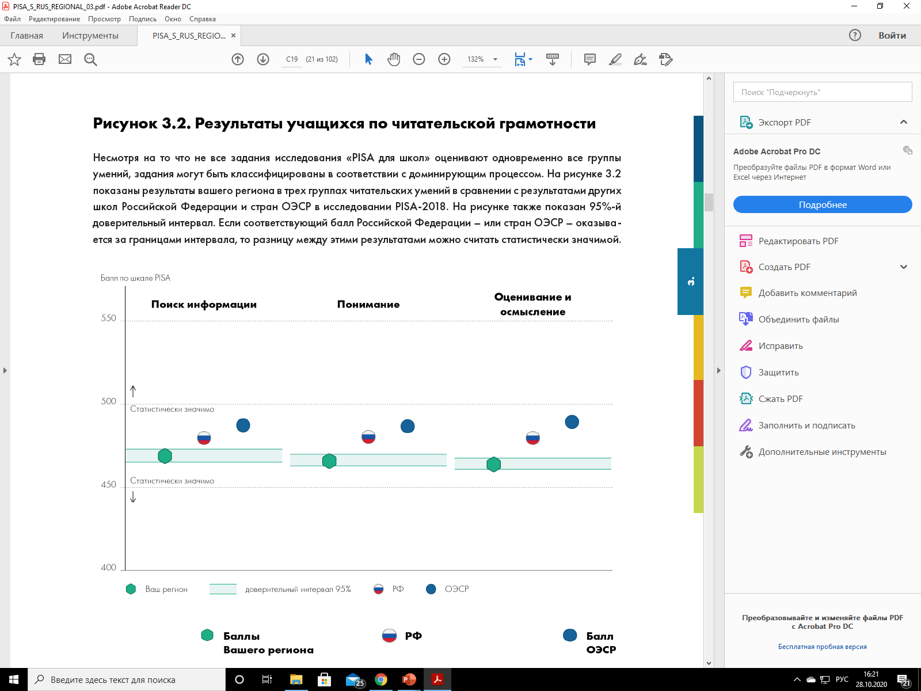

Slide 18
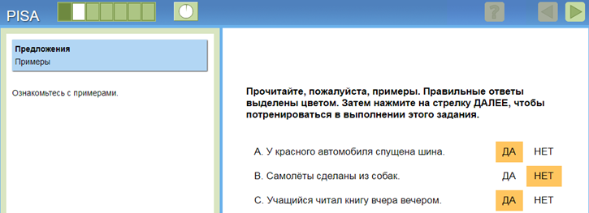
https://fioco.ru/%D0%BF%D1%80%D0%B8%D0%BC%D0%B5%D1%80%D1%8B-%D0%B7%D0%B0%D0%B4%D0%B0%D1%87-pisa

Slide 19
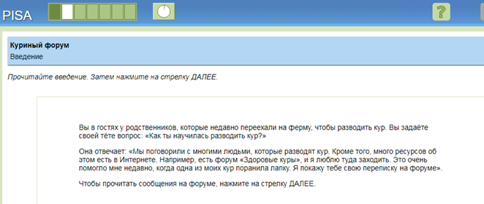

Slide 20
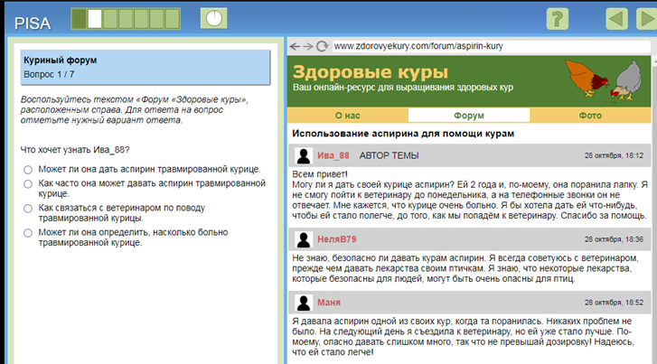

Slide 21
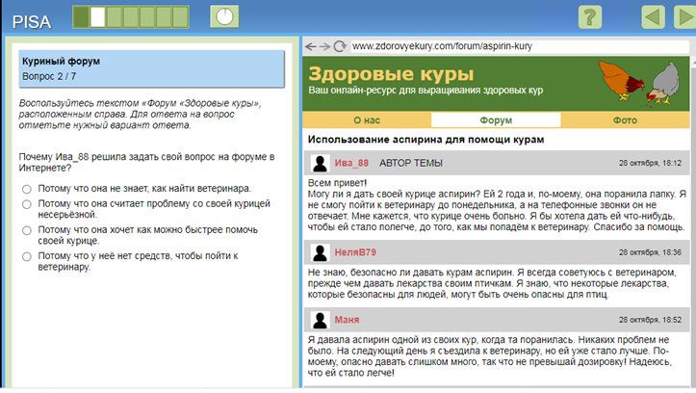

Slide 22
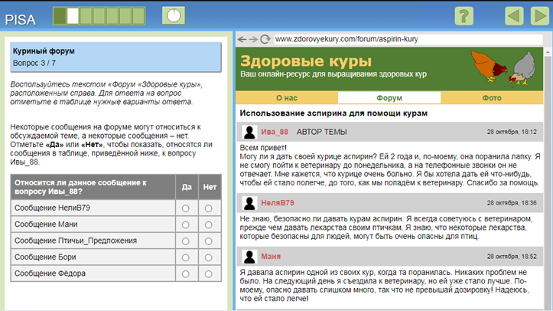

Slide 23
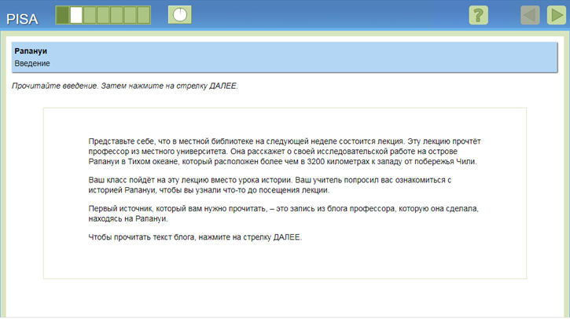

Slide 24
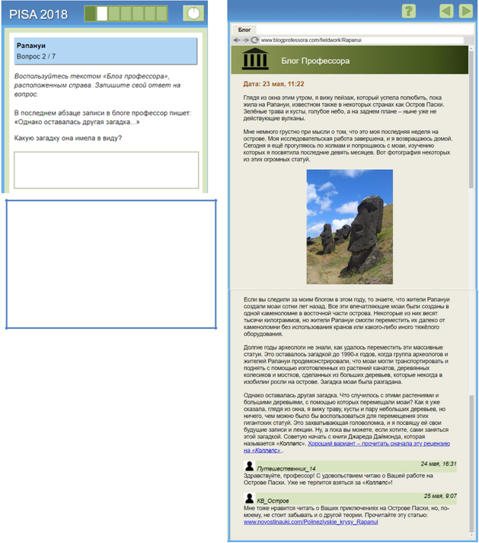

Slide 25
Глядя из окна этим утром, я вижу пейзаж, который успела полюбить, пока жила на Рапануи, известном также в некоторых странах как Остров Пасхи. Зелёные трава и кусты, голубое небо, а на заднем плане – ныне уже не действующие вулканы.
Мне немного грустно при мысли о том, что это моя последняя неделя на острове. Моя исследовательская работа завершена, и я возвращаюсь домой. Сегодня я ещё прогуляюсь по холмам и попрощаюсь с моаи, изучению которых я посвятила последние девять месяцев. Вот фотография некоторых из этих огромных статуй.
Если вы следили за моим блогом в этом году, то знаете, что жители Рапануи создали моаи сотни лет назад. Все эти впечатляющие моаи были созданы в одной каменоломне в восточной части острова. Некоторые из них весят тысячи килограммов, но жители Рапануи смогли переместить их далеко от каменоломни без использования кранов или какого-либо иного тяжёлого оборудования.
Долгие годы археологи не знали, как удалось переместить эти массивные статуи. Это оставалось загадкой до 1990-х годов, когда группа археологов и жителей Рапануи продемонстрировали, что моаи могли транспортировать и поднять с помощью изготовленных из растений канатов, деревянных колесиков и мостков, сделанных из больших деревьев, которые некогда в изобилии росли на острове. Загадка моаи была разгадана.
Однако оставалась другая загадка. Что случилось с этими растениями и большими деревьями, с помощью которых перемещали моаи? Как я уже сказала, глядя из окна, я вижу траву, кусты и пару небольших деревьев, но ничего, чем можно было бы воспользоваться для перемещения этих гигантских статуй. Это захватывающая головоломка, и я посвящу ей свои будущие записи и лекции. Ну, а пока вы можете, если хотите, сами заняться этой загадкой. Советую начать с книги Джареда Даймонда, которая называется «Коллапс». Хороший вариант – прочитать сначала эту рецензию на «Коллапс» .

Slide 26
Комментарий. Это задание самое легкое в блоке «Рапануи». В России с ним справились 65,3% участников. Самый низкий результат – 20,6% (Перу), самый высокий – 84,2% (Республика Корея). От учащегося требуется просто связать два соседних предложения, увидев, что последующее раскрывает смысл предыдущего. В ответе достаточно было выписать или пересказать предложение: «Что случилось с этими растениями и большими деревьями, с помощью которых перемещали моаи?»
С этой несложной задачей треть российских учащихся не справились. Но из тех, кто приступил к ответу, правильно ответили 78,8%.

Slide 29
PISA
ФГОС

Slide 30
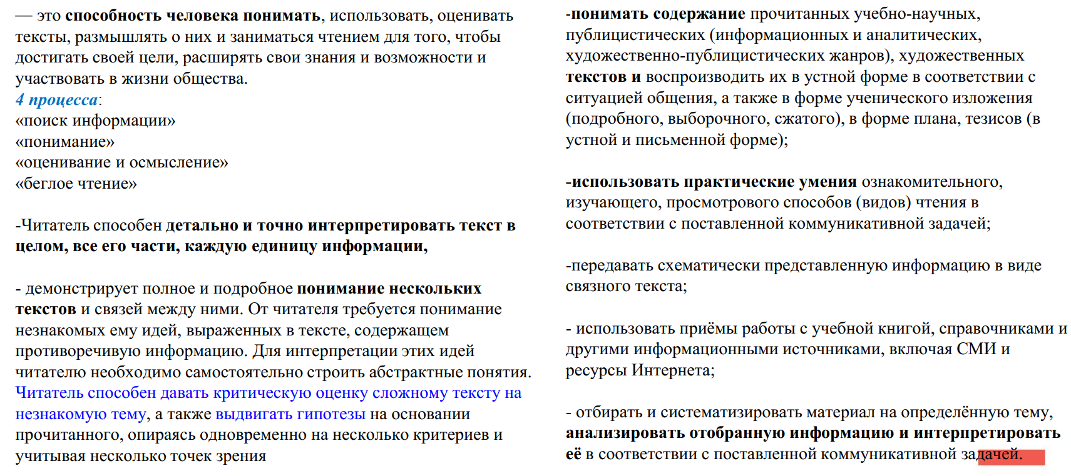
PISA
ФГОС

Slide 31
Во ФГОС читательская грамотность рассматривается как смысловое чтение и относится к одному из важных метапредметных результатов освоения основного общего образования.
Поскольку чтение является метапредметным навыком, то составляющие его части будут в структуре всех универсальных учебных действий:
в личностные УУД входят мотивация чтения, мотивы учения, отношение к себе и к школе;
в регулятивные УУД - принятие учеником учебной задачи, произвольная регуляция деятельности;
в познавательные УУД – логическое и абстрактное мышление, оперативная память, творческое воображение, концентрация внимания, объем словаря.

Slide 32
Познавательные УУД
излагать полученную информацию, интерпретируя ее в контексте решаемой задачи;
самостоятельно указывать на информацию, нуждающуюся в проверке, предлагать и применять способ проверки достоверности информации;
вербализовать эмоциональное впечатление, оказанное на него источником;

Slide 33
Смысловое чтение
устанавливать взаимосвязь описанных в тексте событий, явлений, процессов;
резюмировать главную идею текста;
преобразовывать текст, «переводя» его в другую модальность, интерпретировать текст (художественный и нехудожественный – учебный, научно-популярный, информационный, текст non-fiction);
критически оценивать содержание и форму текста.

Slide 34
Читательская грамотность - средство осуществления дальнейших планов обучающихся: продолжения образования и самообразования, осознанного планирования своего актуального и перспективного круга чтения, в том числе досугового, подготовки к трудовой и социальной деятельности.
Потребность в систематическом чтении - средство познания мира и себя в этом мире, гармонизации отношений человека и общества.
Ключевой компетенцией выпускника в области смыслового чтения, по мнению разработчиков ФГОС, является возможность практического применения чтения в своей жизни.

Slide 35
Система формирования читательской грамотности в урочной деятельности
Определение читательских умений для каждой параллели с 5 по 9 класс с учетом возрастных особенностей .
Определение тем учебного предмета, наилучшим образом подходящих для формирования того или иного умения.
Подбор дидактических материалов (учитывая в том числе и потенциал УМК), позволяющих закреплять и развивать формируемые навыки.
Создание алгоритмов и рекомендаций для учащихся по осуществлению различных видов учебной деятельности.
Разработка методических приемов по формированию читательских умений у учащихся.
Составление единых требований для выполнения определенных видов работ.
Организация проверки и контроля уровня сформированности общеучебных навыков, в том числе читательской грамотности.

Slide 36
Создание алгоритма работы с текстом
Задачи на формулирование и работу с вопросами в классификации Блума:
Простой (Когда ...? Где? Как зовут? ) - о фактах, опирается на память и обеспечивает узнавание полученной информации.
Уточняющий ( обеспечивает обратную связь учителя и ученика; учитель перефразирует ответ ученика, начиная со слов «Вы хотели сказать, что ... ?» или «Правильно ли я понял, что ....?»
Оценочный («Хорошо ли поступил ...?», «Как вы относитесь к тому, что ...?») - выражает эмоции, чувства, отношение к какому-либо явлению или событию; субъективно-личностный взгляд па полученную информацию с последующим формированием суждений и мнений

Slide 37
Интерпретация («Почему ...?») - вопрос о мотивах, причинах события, перевод информации в новые формы и определение взаимосвязи между событиями, фактами, идеями, ценностями.
Творческий («Что было до этого?», «Что произойдет, если ?», «Что могло быть до этого?», «Как он поведет себя в другой ситуации») - связан с прогнозом в прошлое или в будущее, творческим применением знаний.
Практический («Как можно использовать в жизни...?») – связан с использованием информации как средства для решения проблем в сюжетном контексте или же вне его.

Slide 38
Задания по сплошному/несплошному тексту
выделение в тексте главных тезисов и смыслов;
составление вопросов к тексту и ответы на них;
комментированное чтение текста;
аналитическое чтение текста;
разбивка текста на смысловые части;
составление различных видов планов;
составление конкретизирующих, сравнительных, хронологических обобщающих таблиц;
подбор примеров, раскрывающих основные идеи текста;

Slide 39
Задания по сплошному/несплошному тексту
составление логической схемы, кластера на основе ключевых извлечений из текста;
преобразование цифровой информации, данной в тексте, в график, статистическую таблицу, диаграмму;
развертывание текста;
на основе сопоставления нескольких источников восстановление поврежденного текста;
реферирование текста.

Slide 40
Рекомендации для составления проверочных работ
1.Сравнение фактов и явлений одного порядка. (задание 1 )
2.Выявление причинно-следственных связей. (задание 2)
3.Построение полного ответа с доказательством (задание 2)
4.Извлечение необходимой информации из источника (задание 3)
5.Составление сообщения информативного характера. (задание 3)

Slide 41
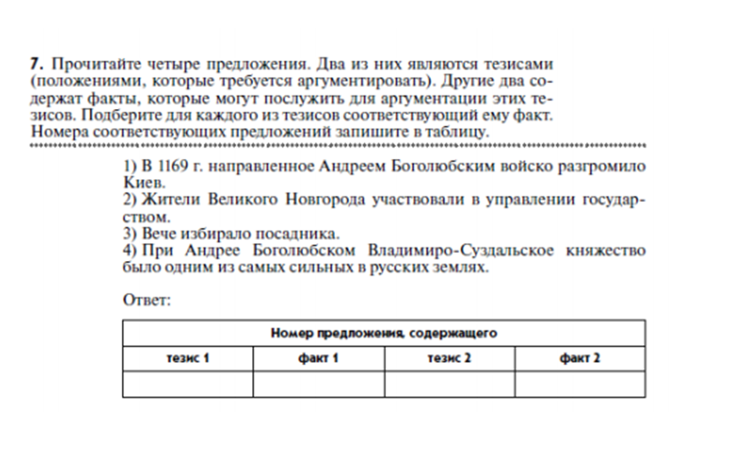

Slide 42
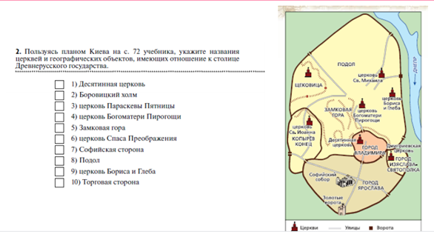

Slide 44
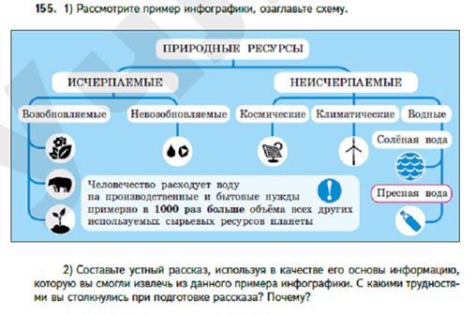
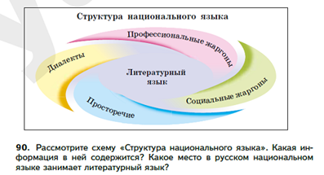
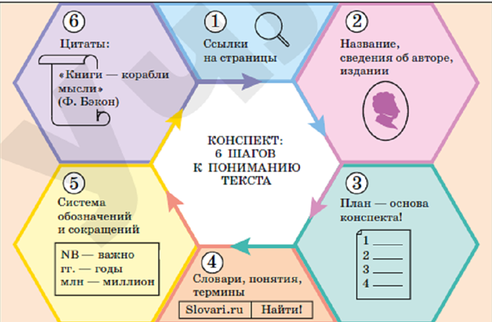

Slide 45
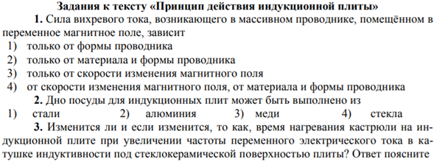
Индукционные плиты требуют применения металлической посуды, обладающей ферромагнитными свойствами (к посуде должен притягиваться магнит). Причём чем толще дно, тем быстрее происходит нагрев.

Slide 48
Какие данные нужны для того, чтобы сделать первоначальный запрос о погибшем солдате?
А. Время и место призыва
Б. Номер военного билета
В. Дата рождения
Г. Дата гибели
Какими ресурсами сети Интернет можно пользоваться, чтобы найти солдата?
А. Объединённая база данных «Мемориал»
Б. Ресурс МО «Подвиг народа в Великой Отечественной войне»
В. Ресурсы облвоенкоматов
Г. В «Книгах памяти» регионов РФ
Для кого написана данная памятка?
Сформулируйте вывод, где родственники погибшего солдата могут найти место его погребения?

Slide 49
Центр оценки качества образования
ФГБНУ «Институт стратегии развития образования Российской академии образования»
(ИСРО РАО)http://www.centeroko.ru/
ФГБУ «Федеральный институт оценки качества образования» (ФИОКО)
https://fioco.ru/ru/osoko/msi/
Департамент по образованию и навыкам Организации экономического сотрудничества и развития (ОЭСР) https://www.oecd.org/pisa/

Slide 50
Формирование читательской грамотности в контексте ФГОС и исследований PISA
Цыренова И.П., ст.преп.КГД
ГАУ ДПО РБ “БРИОП”
+79025650193
iratsyrenova@mail.ru

